Slide 1
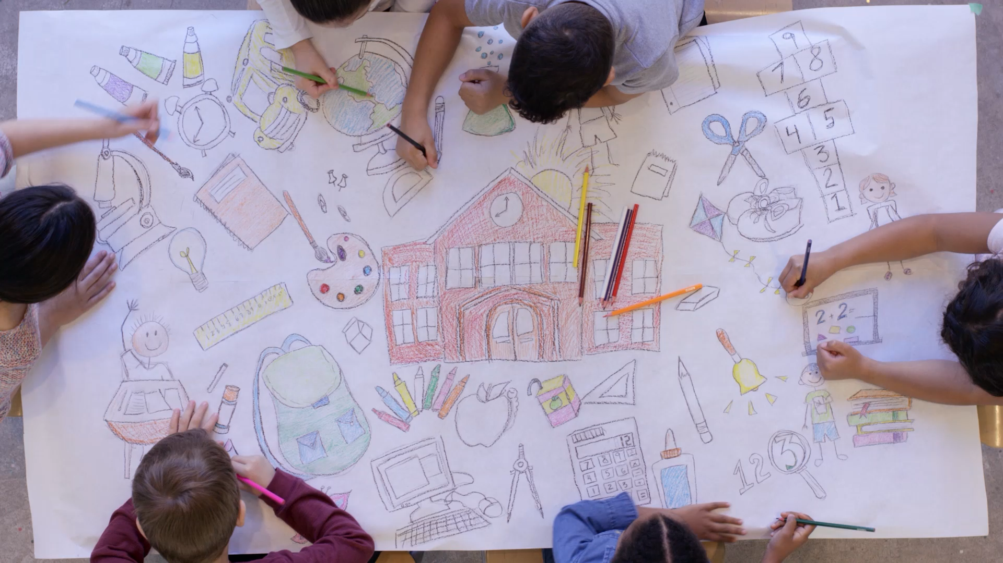
ASSEMBLEA GENITORI Classe Prima 2024-25
IC Battisti Cogliate
Scuola secondaria A. Moro Ceriano Laghetto

Slide 2
Benvenuti Premessa
Durata della riunione
Modalità di svolgimento: interventi e domande

Slide 3
Presentazioni Saluti della Dirigente
Dott. Daniele Dallatomasina
daniele.dallatomasina@iccogliate.edu.it
Prof.ssa Rita IULIANI
rita.iuliani@iccogliate.edu.it
secondaria.ceriano@iccogliate.edu.it
Docenti presenti
nome.cognome@iccogliate.edu.it

Slide 4
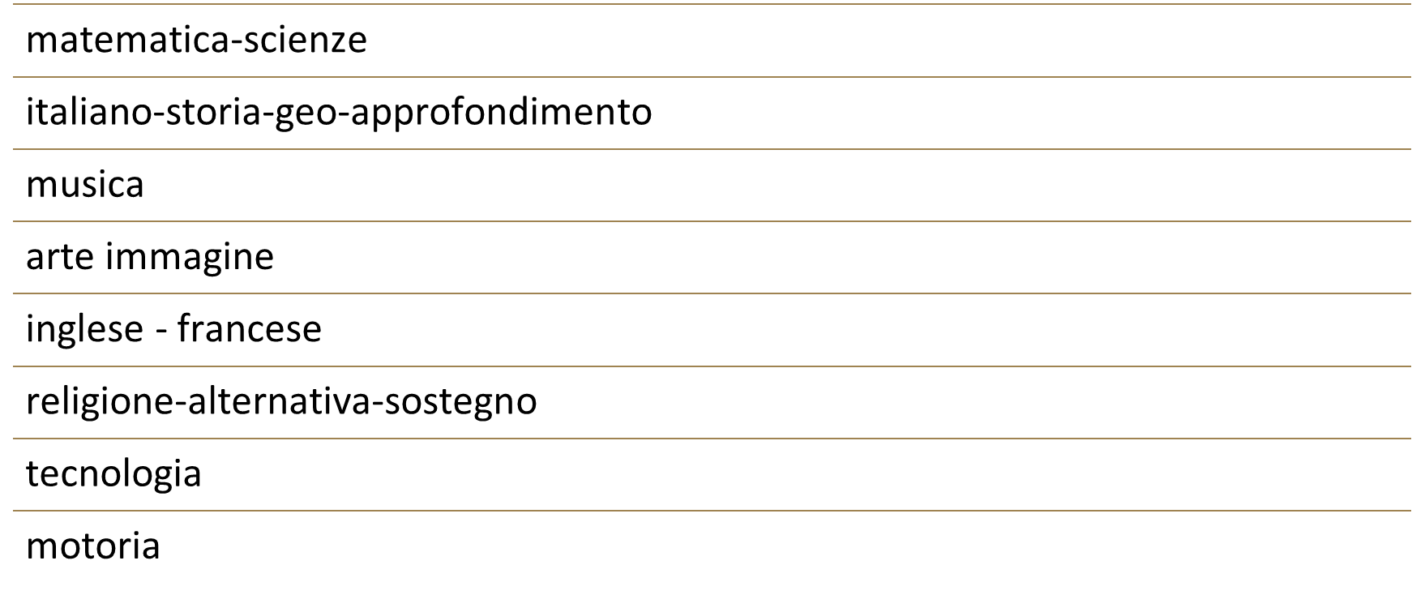
PRESENTAZIONI

Slide 5
Sommario
Informazioni
Calendario
Orario
Intervallo
Entrata-Uscita
Giustificazioni
Materiale
Divisa
Registro Elettronico
Uso dei cellulari
Utilizzo delle strutture scolastiche
Infortuni o malesseri
Ricevimento genitori
Comunicazioni scuola-famiglia
Assemblee: classe, rg, colloqui
Valutazione: apprendimenti e comportamento
Regolamento d’Istituto
Regolamento di disciplina
Patto educativo di corresponsabilità

Slide 6
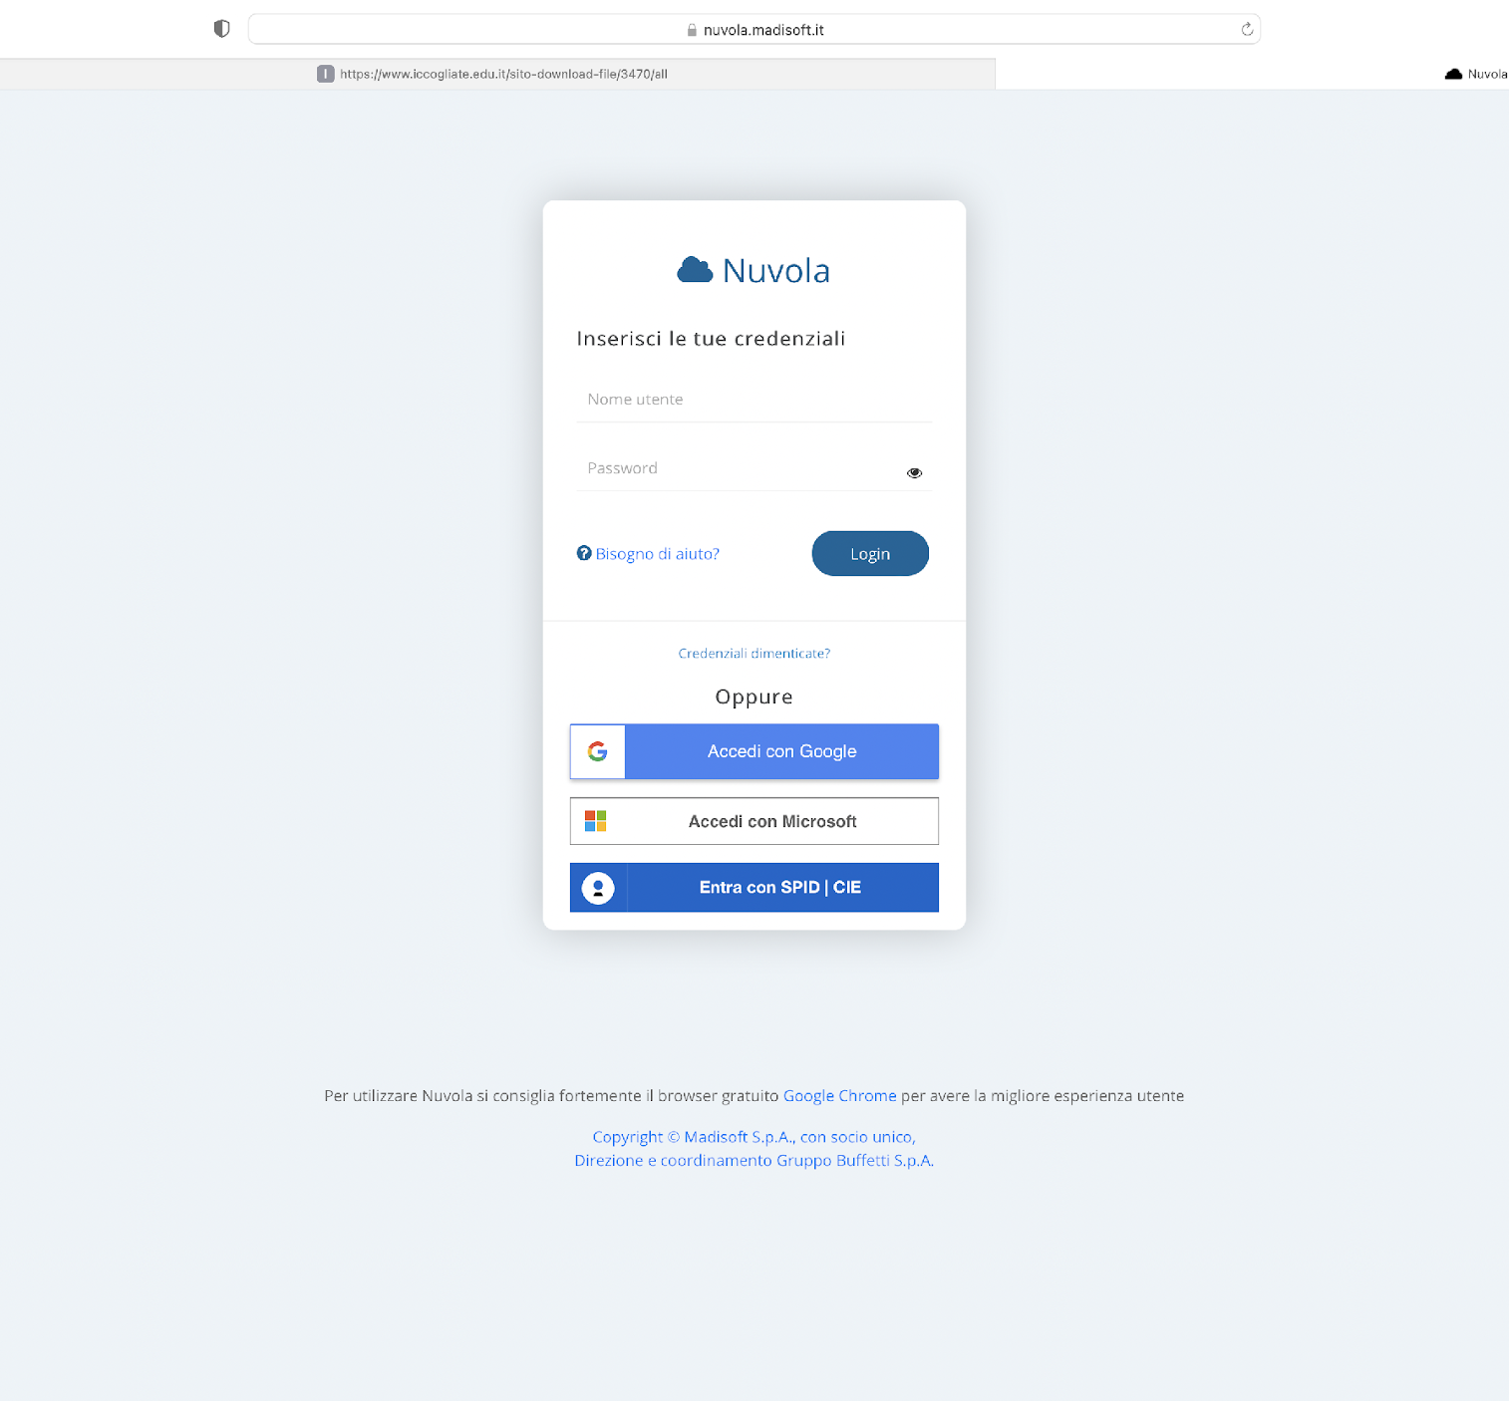
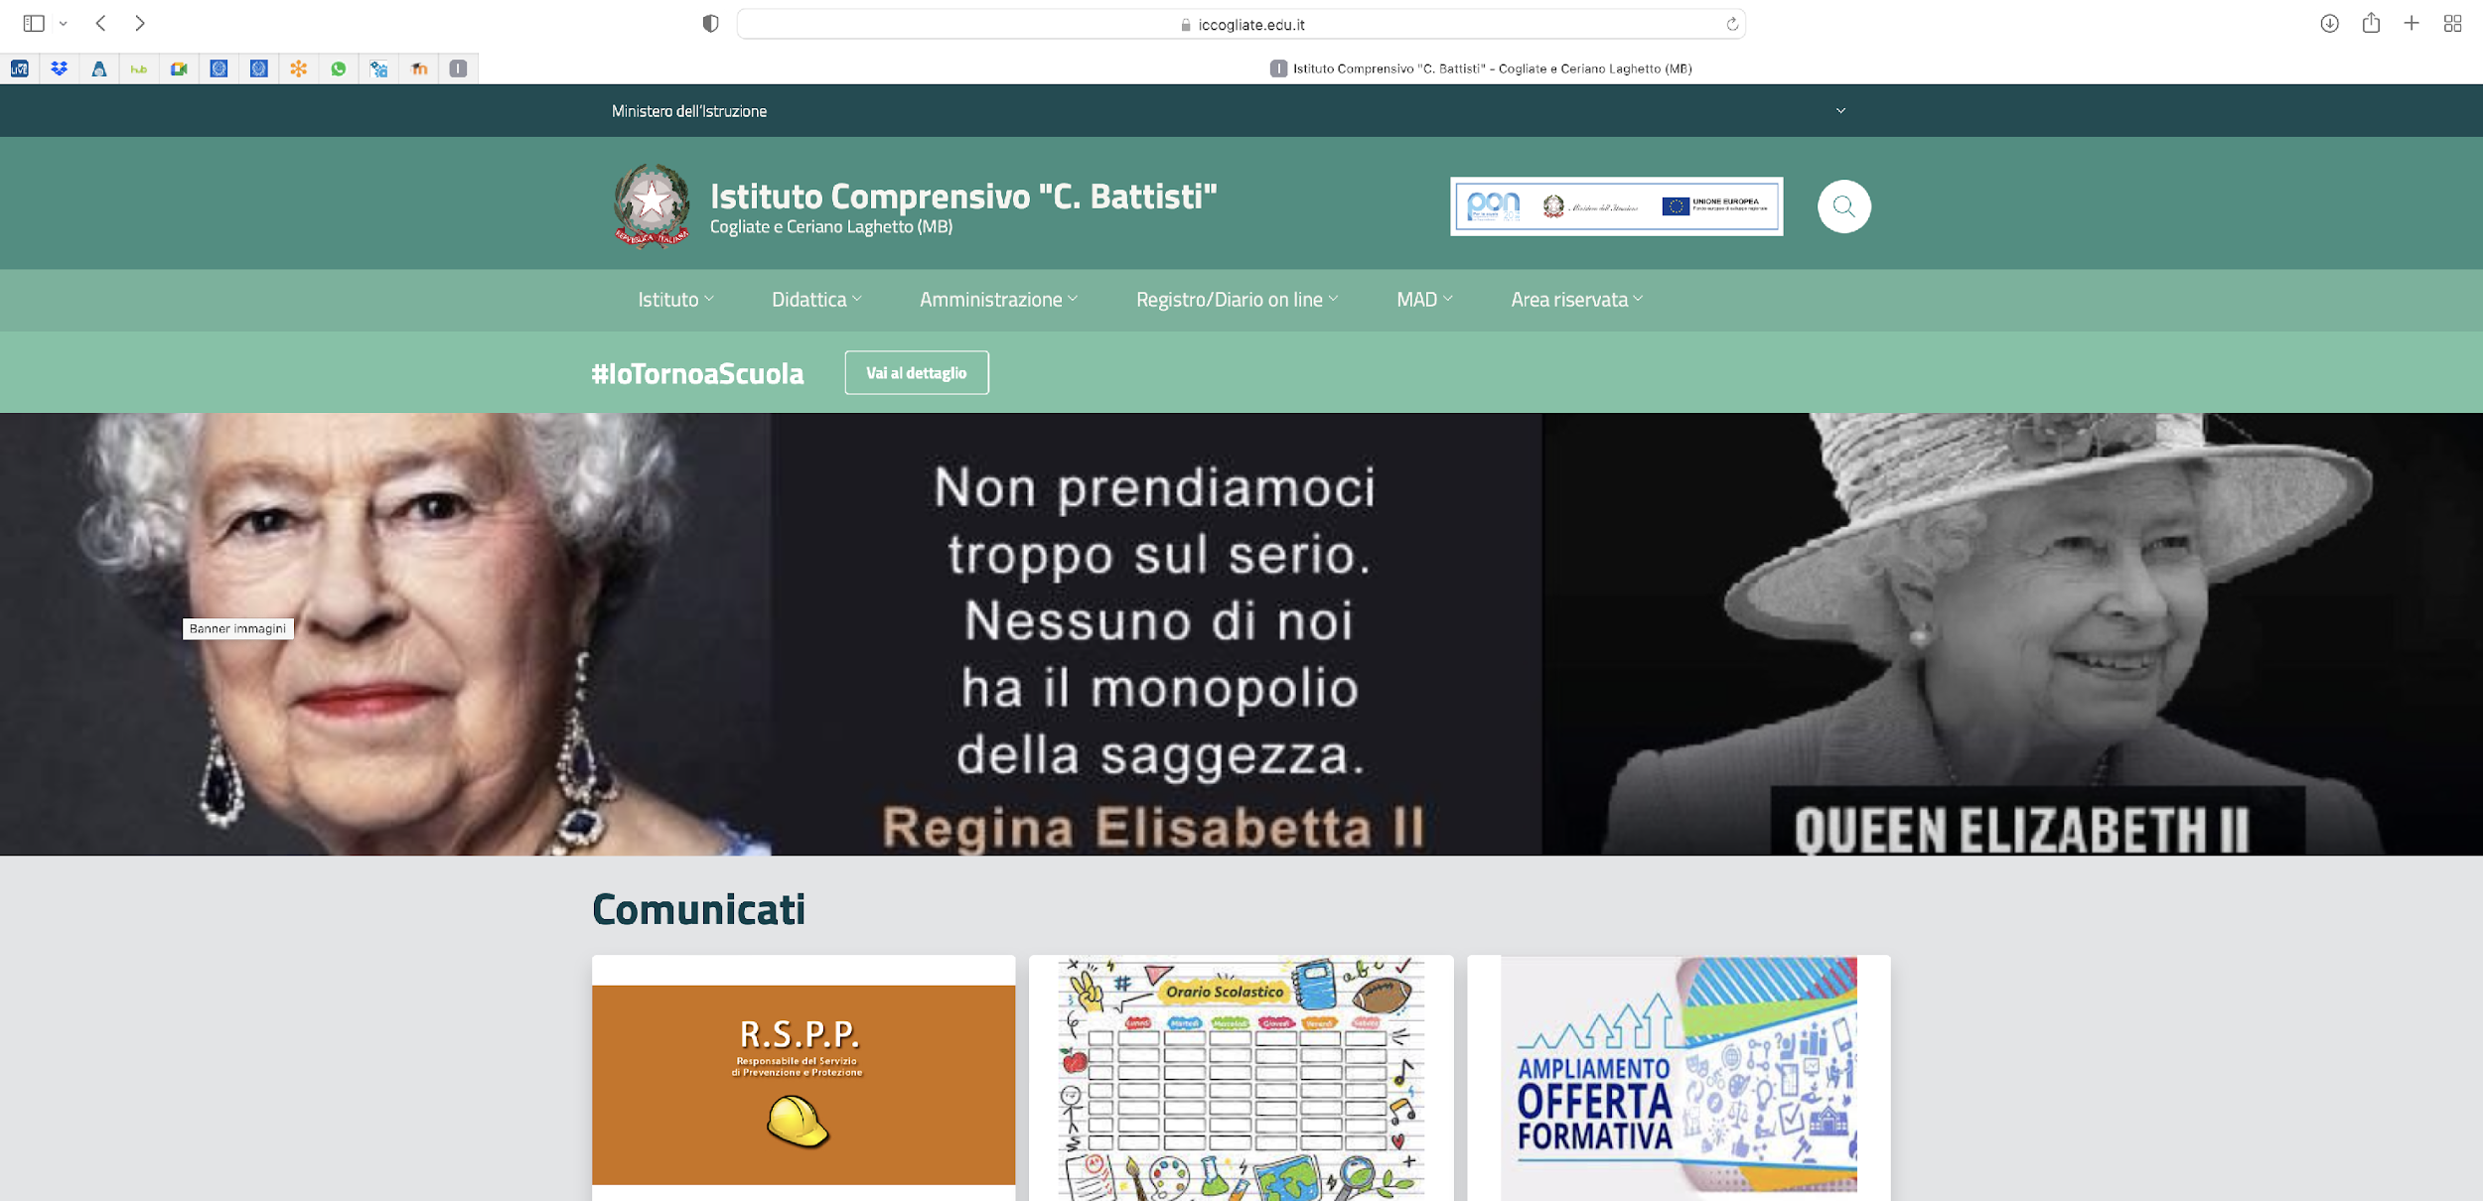
Informazioni
Sito www.iccogliate.edu.it suddiviso in comunicati-notizie-scadenze-link utili, oltre a tutta la sezione documentale https://www.iccogliate.edu.it
Registro Elettronico Nuvola https://www.youtube.com/user/softwarenuvola
Diario tienimi d’occhio È un diario di Istituto, un compagno di viaggio condiviso e prezioso. Troveranno primi giorni di scuola. https://www.tienimidocchio.eu/presentazione/

Slide 7
Calendario
REGIONALE
Le lezioni sono sospese, oltre che nelle giornate di sabato e domenica e di festività nazionale, nei seguenti giorni (delibera Regione Lombardia):
• 01.11.2024 (Festa di Tutti i Santi)
• 08.12.2024 (Immacolata Concezione)
• dal 23.12.2024 al 06.01.2025 (Vacanze natalizie)
• 07.03.2025 e 08.03.2025 (Carnevale)
• dal 17.04.2025 al 22.04.2025 (Vacanze pasquali)
• 25.04.2025 (Anniversario Liberazione)
• 01.05.2025 (Festa del Lavoro)
• 02.06.2025 (Festa della Repubblica)
ISTITUTO Sec. A.Moro SOSPENSIONE
Patrono 8 MAGGIO 2025 e per i ponti
Giovedì 31 ottobre 2024
Giorno successivo al S. Patrono ( venerdì 9 maggio 2025 per Ceriano Laghetto)
Venerdì 2 maggio 2025

Slide 8
ORARIO
Scuole secondarie di I grado:
Inizio 12 settembre con orario ingresso
alle ore 9.00 uscita alle 12.00 per le classi 1^
Nei giorni dal 13 al 16 settembre orario 8.00 – 12.00
Dal 19 settembre orario regolare*(vedi circolare n.273_Comunicazioni avvio a.s. 2024/25)

Slide 9
Entrata e uscita cancello principale
Scuola Secondaria A. Moro Ceriano Laghetto
Dal 19 settembre TURNO UNICO_ Classi 123^ Sezioni EFGH
Apertura dei cancelli alle ore 7.50 e ingresso 7.55–8.00 uscita 14.00
Le classi 1^ Sezioni EFGH | Piano terra
Biciclette consentito ma non è custodito (declina ogni responsabilità)

Slide 10
Intervallo
L’intervallo è un tempo scuola a tutti gli effetti, per l’anno 2024-25 :
L’intervallo di 10 minuti dalle 10.50 alle 11.00
Un intervallo dalle 12:55 alle 13:00
Gli alunni rimangono nelle rispettive aule.
La merenda potrà essere consumata al banco. (Non è previsto l’uso delle macchinette)
Divieto di passare da un piano all’altro.
E’ consentito l’uso dei servizi che dovrà essere civile, tempestivo, corretto.

Slide 11
Giustificazioni Delega
Assenza giustificazione Diario online o Diario Td’Occhio (si consegna al docente della I ora)
Ritardo non giustificato, richiamo verbale
Ritardo oltre 10’, con genitore che giustifica con firma a scuola
Entrata fuori orario limitate, si entra al cambio dell’ora
Uscita prima del termine delle lezioni non sono consentite, se non per comprovati motivi, previa richiesta scritta del genitore
Premesso che l’uscita avverrà sempre dal cancello da cui si è entrati, l’uscita autonoma avverrà solo al termine delle lezioni o per usufruire autonomamente servizio c.p. .
La validità dell’anno è conseguente alla frequenza di ¾ del monte ore
DELEGA https://www.iccogliate.edu.it/pagina/219/modulistica-per-famiglie

Slide 12
Materiale
Diario personale
Alunno: compiti, libri, strumenti-comunicazioni-note-avvisi
Genitori: verificare avvisi da firmare -monitoraggio del lavoro scolastico
A scuola si raccomanda di portare solo materiale utile all’attività scolastica
Non è consentito agli applicati ATA ritirare il materiale dimenticato dall’alunno e portato dal genitore nel corso della mattina: es. quaderno, cartelletta, strumento, merenda, ecc.., o utilizzare il telefono(*cellulare) della scuola per avvisare della dimenticanza

Slide 13
Divisa
Polo bianca e felpa blu con il logo della scuola
Si usa durante le lezioni
Occasioni in cui la classe partecipa a progetti e iniziative(concorsi e manifestazioni)
E’ consentita una polo e felpa senza logo mantenendo i colori bianco e blu , purché senza scritte evidenti

Slide 14
Registro Elettronico
Credenziali di accesso: nome utente e password, saranno inviate alla mail istituzionale(nome.cognome alunno)
Nuovi iscritti dovranno inviare una mail alla segreteria: didattica@iccogliate.edu.it facendone espressa richiesta anche nell’oggetto
Accedendo a https://nuvola.madisoft.it/login è possibile: consultare i voti, le attività svolte, eventualmente i compiti assegnati, prenotare i colloqui, comunicare con i docenti di classe, scaricare le valutazioni infra-quadrimestrali

Slide 15
Uso dei cellulari
Si distingue tra due casi d’uso principali:
1) uso del telefono cellulare per chiamate, sms, messaggistica in genere
…si ribadisce la puntuale applicazione della normativa vigente (DPR 249/1998, DPR 235/2007, Direttiva Ministeriale 15.03.2007), pertanto l'uso del cellulare in quanto tale non è consentito per ricevere/effettuare chiamate, SMS o altro tipo di messaggistica. Il divieto non si applica soltanto all’orario delle lezioni ma è vigente anche negli intervalli e nelle altre pause dell’attività didattica. Per quanto riguarda uscite, visite guidate e viaggi di istruzione, l’uso è consentito al di fuori dei momenti dedicati a visite guidate e attività legate all’aspetto didattico dell’uscita.
La comunicazione con le famiglie, per qualsiasi urgenza, è sempre garantita attraverso il telefono della scuola. I docenti possono derogare a tale disposizioni, consentendo l'uso del cellulare, in caso di particolari situazioni non risolvibili in altro modo. Le famiglie sono invitate a collaborare strettamente con l’Istituto, nello spirito della corresponsabilità̀ educativa, evitando ad esempio di inviare messaggi o effettuare chiamate ai telefoni dei propri figli, durante l’orario scolastico. Gli alunni sono tenuti a mantenere i loro telefoni spenti durante l’intera permanenza a scuola
2) utilizzo delle altre funzioni, tipiche degli smartphone (foto, video, varie applicazioni), comuni anche a tablet e altri dispositivi mobili, che possono avere una rilevanza e un possibile impiego nella didattica.
Competenza digitale è una competenza-chiave. L’uso di smartphone, tablet e altri dispositivi mobili, o delle funzioni equivalenti presenti sui telefoni cellulari è pertanto consentito, ma unicamente su indicazione del docente, con esclusiva finalità̀ didattica, in momenti ben definiti e con modalità prescritte dall’insegnante.
Si richiama l’attenzione degli alunni, dei docenti e delle famiglie sulle possibili conseguenze di eventuali riprese audio/video o fotografie effettuate all’interno degli ambienti scolastici, al di fuori dei casi consentiti, e successivamente diffuse con l’intento di ridicolizzare compagni o insegnanti o addirittura allo scopo di intraprendere azioni che sono spesso definite con il termine di cyber bullismo. Tali azioni possono configurare, nei casi più gravi, gli estremi di veri e propri reati.

Slide 16
Utilizzo delle strutture scolastiche
Accesso
Palestra: indispensabile indossare un abbigliamento adeguato e scarpe da ginnastica da usare esclusivamente per il tempo scuola
Laboratori consentito solo con la presenza dell’insegnante

Slide 17
Infortuni o malesseri
Nel caso di infortuni e di malessere verrà immediatamente avvertita la famiglia (consiglio di informare la segreteria se il numero reso all’atto dell’iscrizione è cambiato o inattivo eventualmente il recapito del lavoro)
Nei casi gravi verrà richiesto dalla scuola l’intervento dei sanitari del 112

Slide 18
Ricevimento genitori
Richiamo i contenuti del Patto di Corresponsabilità
Ricordo che è necessario mantenere dei contatti stretti con gli insegnanti, prevedendo almeno un colloquio a quadrimestre(gli incontri serali sono per andare incontro ai docenti impossibilitati la mattina)
A tal proposito sono previsti degli spazi orari settimanali*(tranne in alcuni momenti dell’anno). Prenotazione avvengono attraverso Nuvola o Diario D'occhio(apposita sezione), attendere sempre la conferma del docente

Slide 19
Comunicazioni scuola-famiglia
Sito: avvisi, circolari relative al funzionamento generale
Registro elettronico_ Nuvola: allegati, comunicazioni, valutazioni individuali
Diario Tienimi d’occhio: eventuali comunicazioni genitore insegnante su aspetti particolari inerenti il rapporto educativo del singolo alunno. Ricordo che il diario è in uso all’alunno, i genitori dovrebbero valutare se trascrive fatti o considerazioni che possano turbarlo

Slide 20
Assemblee di classe_ rappresentanti dei genitori _colloqui con gli insegnanti
Il calendario annuale delle riunioni sarà pubblicato come comunicazione sul sito

Slide 21
Valutazione: apprendimenti e comportamento
Apprendimenti PROCESSI FORMATIVI e del LIVELLO GLOBALE di SVILUPPO degli apprendimenti
Comportamento si riferisce allo sviluppo delle competenze di cittadinanza, allo Statuto delle studentesse e degli studenti, al Patto educativo di corresponsabilità e ai Regolamenti approvati dalle istituzioni scolastiche

Slide 22
Regolamento d’Istituto
La sua finalità, essenzialmente educativa, è tesa a ristabilire un clima di proficua e serena collaborazione tra le diverse componenti scolastiche, tenendo presente, d’altra parte, che il dialogo rappresenta sempre la via migliore al fine di una presa di coscienza, da parte dello studente, delle proprie responsabilità.
Il Regolamento di disciplina ha un’importante finalità formativa:
Diritti
Doveri
Gli studenti hanno il dovere di rispettare l’orario scolastico e frequentare regolarmente le lezioni, assolvere gli impegni di studio, portare rispetto verso il capo d'istituto, tutto il personale della scuola e i compagni e gli eventuali ospiti, assumere comportamenti che non turbino l'ordine scolastico, rispettare ed aver cura dell’ambiente scolastico, utilizzare correttamente le attrezzature, gli impianti dei laboratori e i sussidi in genere in modo da non danneggiare il patrimonio della scuola, osservare le disposizioni attinenti all'organizzazione e alla sicurezza.
Principi
La responsabilità disciplinare è personale. I provvedimenti disciplinari hanno finalità educativa e tendono al rafforzamento del senso di responsabilità e al ripristino di corretti rapporti all'interno dell'Istituto.
Infrazioni
Costituiscono mancanze disciplinari le infrazioni dei doveri degli studenti per tali comportamenti sono previsti appositi provvedimenti disciplinari commisurati alla gravità dell’infrazione, all’entità del danno provocato e alla recidività.

Slide 23
Regolamento di disciplina Mancanze disciplinari
Sono considerate MANCANZE LIEVI:
mancata osservanza della puntualità all’inizio delle lezioni o al termine degli intervalli;
comportamenti sporadici che disturbino l’attività didattica;
presentarsi a scuola sprovvisti del materiale didattico, verifiche e/o non eseguire i compiti assegnati;
mancata osservanza delle disposizioni impartite dai docenti;
mancanza della divisa.
Sono considerate MANCANZE SERIE:
il comportamento irriguardoso nei confronti dei compagni, dei docenti, del personale scolastico e di quanti si trovino all’interno della scuola;
falsificare le firme;
allontanarsi dalla scuola senza permesso;
portare a scuola oggetti non pertinenti alle attività e/o pericolosi;
usare il cellulare e qualunque altro oggetto non autorizzato;
fumare all’interno della scuola o nelle sue pertinenze esterne;
il danneggiamento accidentale di materiale scolastico.

Slide 24
Regolamento di disciplina
Sono considerate MANCANZE GRAVI:
consumare alcolici o fare uso di sostanze stupefacenti;
compiere atti di violenza fisica e psicologica, attuare intimidazioni e azioni discriminatorie di qualsiasi tipo (razza, religione, genere, sesso), individuali o di gruppo, contro i compagni, i docenti o altri soggetti.
azioni di bullismo e cyber bullismo;
il danneggiamento non accidentale di attrezzature, materiale, documenti e/o dei locali della scuola;
rifiuto di eseguire disposizioni impartite dai Docenti o dal Dirigente Scolastico.

Slide 25
Patto educativo di corresponsabilità
Patto di corresponsabilità https://www.iccogliate.edu.it/pagina/168/patto-di-corresponsabilita
L’Istituzione scolastica si impegna a
fornire una educazione e una istruzione completa e accurata, aperta alla pluralità delle idee, e rispettosa dei principi della Costituzione, dell’identità e della valorizzazione delle attitudini di ciascuna persona
offrire un ambiente favorevole alla crescita armonica dei ragazzi, ispirata al principio di pari opportunità, equità e qualità in un clima educativo sereno e motivante;
offrire iniziative concrete per il recupero, al fine di favorire il benessere e il successo scolastico, contrastare la dispersione scolastica, promuovere il merito e incentivare le situazioni di eccellenza
favorire la piena inclusione degli alunni con disabilità garantendo il diritto all’apprendimento di tutti i bambini e i ragazzi con bisogni educativi speciali
…….

Slide 26
Patto educativo di corresponsabilità
Patto di corresponsabilità https://www.iccogliate.edu.it/pagina/168/patto-di-corresponsabilita
La famiglia si impegna a
Instaurare un positivo clima di dialogo e un atteggiamento di reciproca collaborazione con gli insegnanti, nel rispetto di scelte educative e didattiche condivise e della libertà d’insegnamento;
Conoscere l’organizzazione scolastica, prendendo visione di tutte le comunicazioni pubblicate sul Sito e inserite nel Registro online, del Piano dell’offerta formativa della scuola e dei Regolamenti dell’Istituto;
Partecipare attivamente alla vita dell’Istituto attraverso la presenza negli organismi collegiali e alle comunicazioni Scuola-Famiglia;
Favorire una assidua frequenza degli alunni alle lezioni e alle altre attività della scuola, verificandone la regolarità;
Sostenere la motivazione allo studio e l’applicazione nelle attività scolastiche degli alunni;
…….

Slide 27
Patto educativo di corresponsabilità
Patto di corresponsabilità https://www.iccogliate.edu.it/pagina/168/patto-di-corresponsabilita
La studentessa/Lo studente si impegna a
Conoscere l’organizzazione scolastica e a rispettare i regolamenti dell’Istituto;
Partecipare attivamente alla vita della scuola e alle attività didattiche proposte dall’Istituto, instaurando un rapporto di rispetto e di collaborazione con gli insegnanti e gli altri operatori della scuola, con le compagne e i compagni;
Frequentare regolarmente le lezioni e alle altre attività della scuola, osservando l’orario scolastico e giustificando tempestivamente gli eventuali ritardi e assenze;
Portare la famiglia a conoscenza delle comunicazioni e delle iniziative della scuola;
Mantenere un comportamento corretto nell’agire e nel parlare, di rispetto nei confronti di tutto il personale della scuola, delle compagne e dei compagni, anche adottando un abbigliamento consono all’ambiente scolastico;
Studiare con assiduità e serietà, applicandosi regolarmente al lavoro scolastico, assolvendo regolarmente gli impegni di studio e gestendo responsabilmente gli impegni extracurricolari ed extrascolastici;
…

Slide 28
Grazie per l’attenzione
Lascerei lo spazio
ai colleghi per eventuali integrazioni
i genitori seguendo l’ordine

